Slide 1
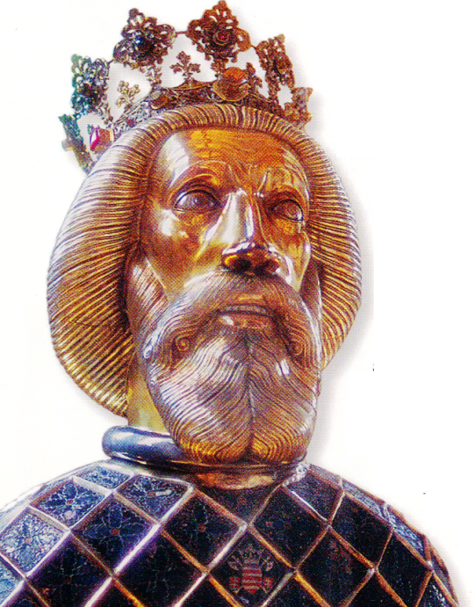
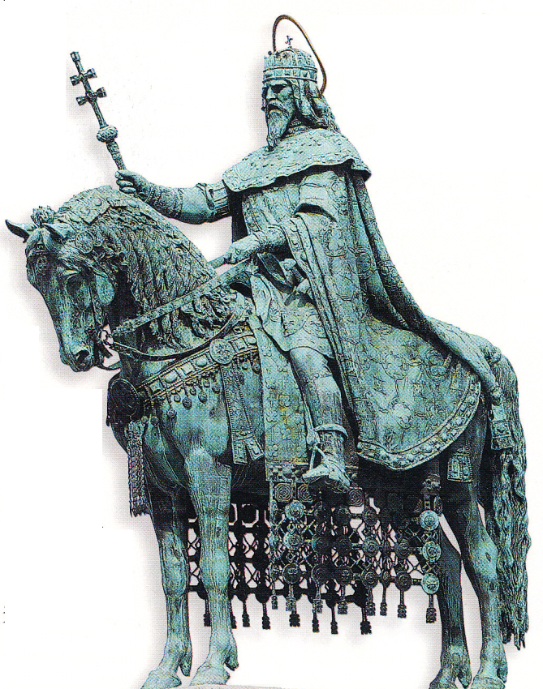
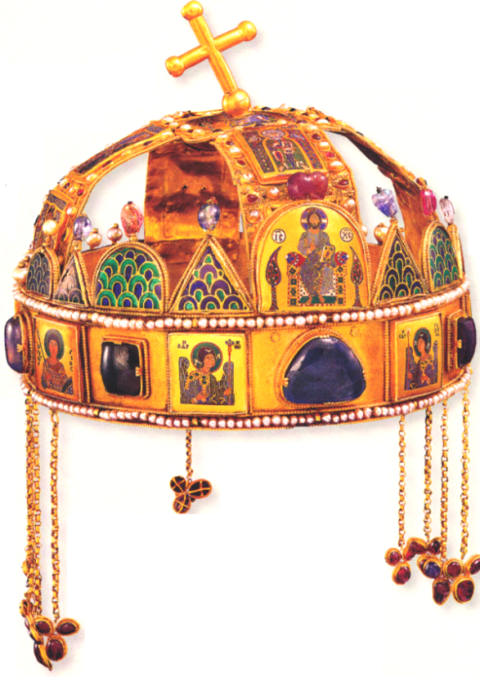
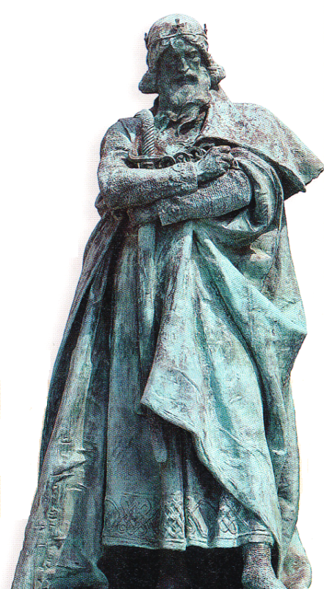
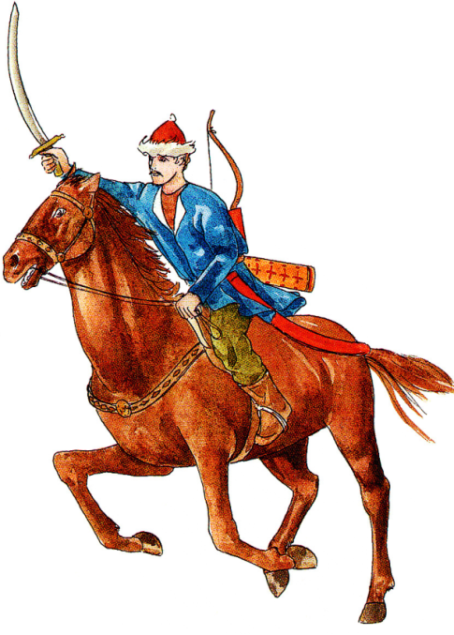
MAGYAR NÉP TÖRTÉNETE AZ ÁRPÁDOK KORÁBAN a IX. századtól 1301-ig.

Slide 2
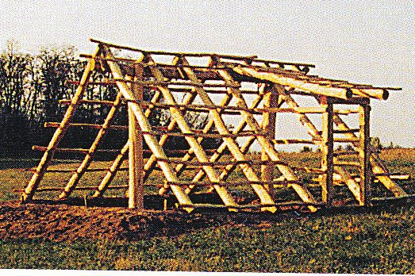
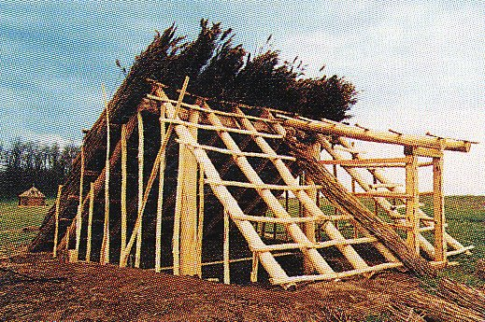
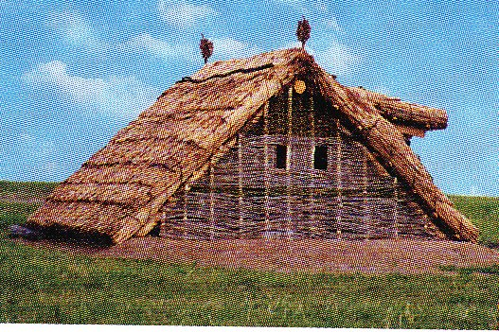
Megtelepedés és kalandozások
Megtelepedés
A magyarság megtelepedése törzsenként történhetett. Az bizonytalan, hogy melyik törzs hol élt. A régészeti leletekből ugyanis csak annyi tudható meg, hogy egy adott helyen megtelepedett a magyarság, de arról nem
szólnak, hogy annak melyik törzse volt az. Némi segítséget nyújt, hogy sok középkori település nevében megőrződtek a törzsek elnevezései.
Veremház készítésének folyamata.
Valószínű, hogy előnyben részesítették a sík, folyóparti helyeket, amelyek alkalmasak voltak az állattartásra. Az Árpádok törzse központi helyet foglalt el. Területük először a Duna-Tisza közére terjedhetett ki, majd átkerült a Dunántúl északkeleti részére.

Slide 3
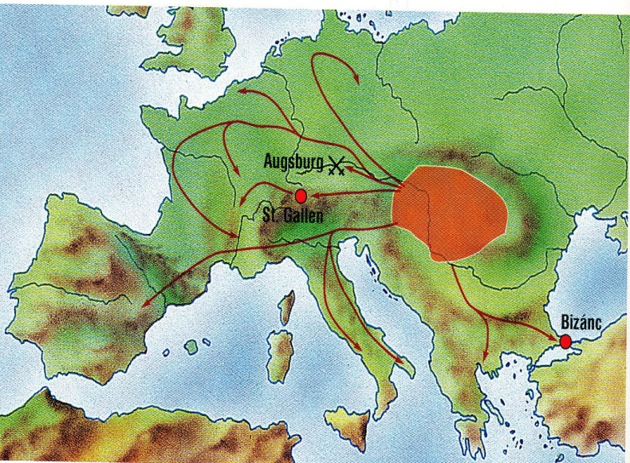
Kalandozások
A magyarság a honfoglalás korában nomád életmódot folytatott, főleg juhokat és lovakat tenyésztettek. A földművelés alig játszott szerepet a gazdálkodásukban.
Az év nagy részében állataikkal a legelőket járták. Ezekből viszont a Kárpát – medencében a vándorlás korábbi állomásaihoz képest jóval kevesebb állt rendelkezésre.
A hiányzó élelmiszert és egyéb termékeket letelepült szomszédaik kirablásából próbálták megszerezni.
A magyarságmát a honfoglalás előtt is indított katonai vállalkozásokat.
Kalandozásoknak azonban a 899 és 970 közötti zsákmányszerző hadjáratokat nevezzük. Ezek leginkább nyugat és dél felé irányultak. Elődeink még az Atlanti - óceánig is eljutottak! A jellegzetes könnyűlovas harcmodor és fegyverzet (íj, nyíl, szablya) óriási riadalmat
váltott ki a megtámadott népekből.
A kalandozó hadjáratok legfontosabb irányai

Slide 4
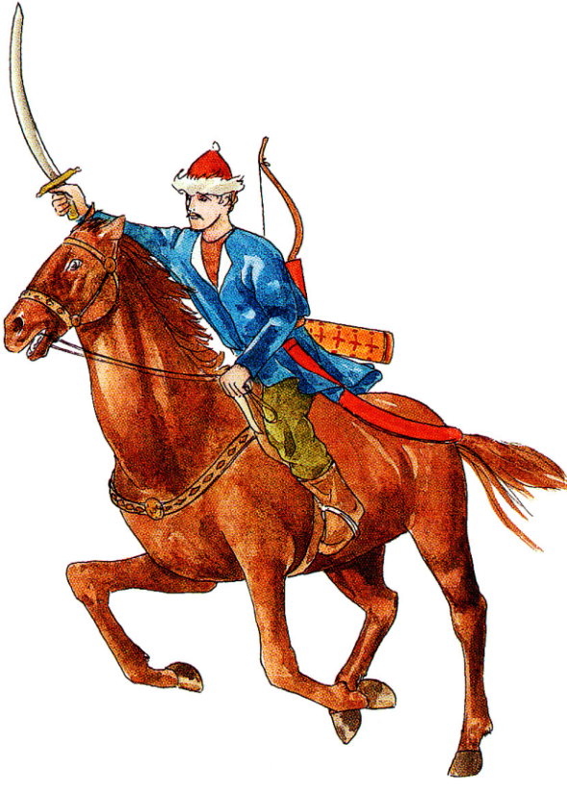
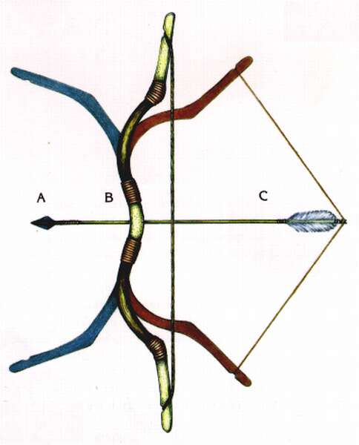
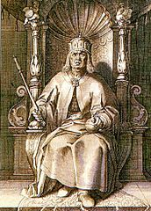
A magyarok törzsenként indultak egyre távolabbi rabló hadjárataikra.
A portyákat nem a kaland kedvéért indították. Nemesfémet, értékes szöveteket, rabszolgákat, élelmet zsákmányoltak.
A foglyokat gyakran még a helyszínen eladták.
A rettegett magyar lovas, akitől Európa lakosságának nagy része félt.
A visszacsapó reflex íj
A hadjáratok sikerének oka, hogy ebben az időben Európában feudális anarchia uralkodott. A támadok ezt kihasználták. Miután I. Ottó német – római császár erős központi hatalmat hozott létre a hadjáratok sikertelenebbek lettek. A fejlettebb lovagi harcmodor is érvényesülni kezdett a magyarok könnyű lovasságával szemben.
I. Ottó vagy Nagy Ottó (912 – 973) német császár; a Német-római Birodalom megszervezője

Slide 5
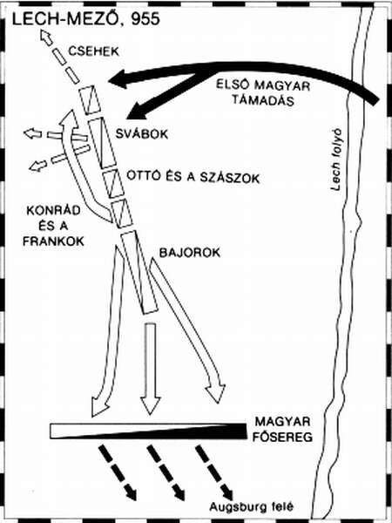
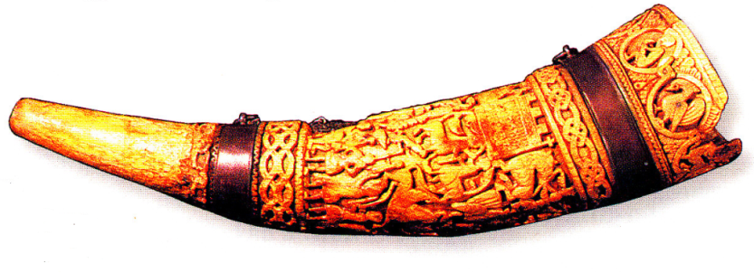
A kalandozások következményei
A hadjáratokban a magyar törzsek hadakozásra képes férfitagjai vettek részt. A törzsi vezetők és az egyszerű katonák nem egyformán részesültek a zsákmányból, így megnőtt közöttük a vagyoni különbség. Ezzel egy időben a törzsfők körül megerősödött a katonai kíséret. A törzsenként folytatott portyák arra is utalnak, hogy a fejedelmi hatalom meggyengült.
Az augsburgi vagy lech - mezei csata 955-ben
A vázlatot tanulmányozva, milyen következtetést vonhatunk le?
A kalandozások korának végén,
955-től (ekkor szenvedték el a magyarok legsúlyosabb vereséget Augsburgnál) a hagyomány szerint Árpád unokája, Taksony volt a fejedelem.
Ő a nyugati hadjáratok kudarcát látva keleti kapcsolatait erősítette a kazárokkal és a besenyőkkel.
A kalandozások egyik „ereklyéje”, Lehel kürtje.

Slide 6
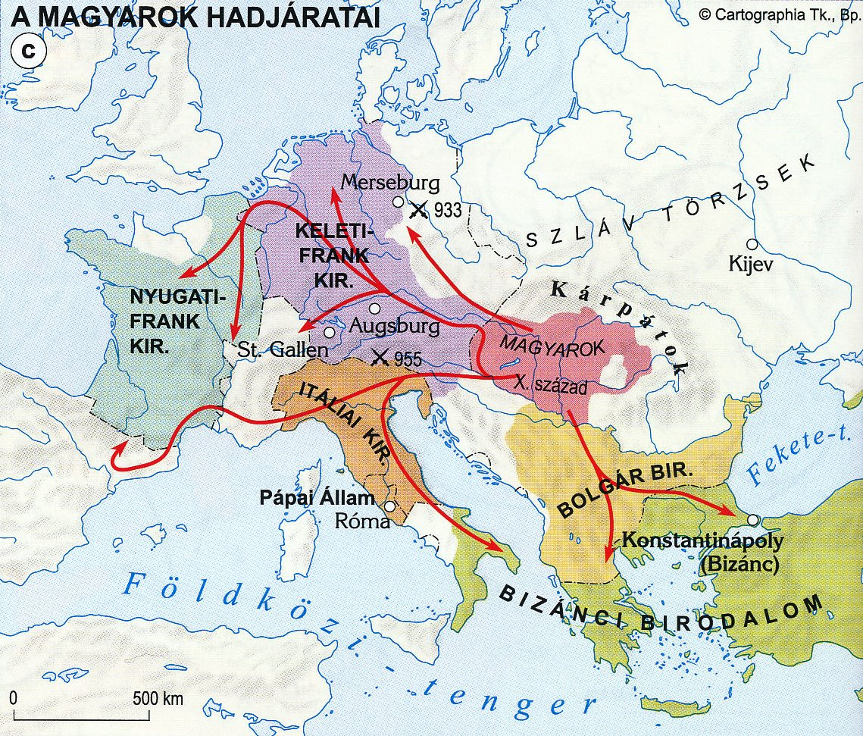

Slide 7
Miről is tanultunk?
1. Egészítsd ki a szöveget!
A magyar honfoglalás ....................- ban zajlott. Ezután a megtelepedés …………. …történt. Rövidesen megindultak a kalandozásoknak nevezett katonai vállalkozások, amelyek valójában ......................................... hadjáratok voltak. A kalandozások azért folytak, mert a magyaroknak a kevés legelő miatt a ................ életmódról át kellett térniük a letelepedett életmódra. A hiányzó ……….... és egyéb termékeket próbáltak így megszerezni. A kalandozások következtében megerősödött a törzsi vezető réteg és ................kíséretük.
895 - 900
törzsenként
zsákmányszerző, rabló
nomád
élelmet
katonai

Slide 8
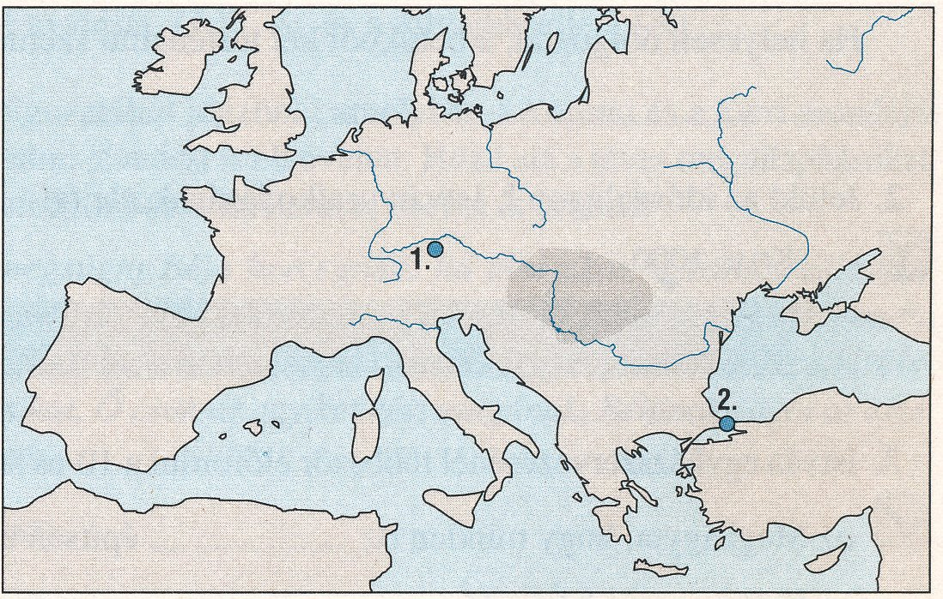
meggyengült
A fejedelmi hatalom viszont ....................... . Ezek a hadjáratok akkor zárultak le, amikor a magyarok több vereséget szenvedtek, a legnagyobbat 955-ben ………………..-nál.
Augsburgnál
2. Mely helyhez köthetők a térképvázlat számai?
1.
……. Augsburg ……. Bizánc
2.
b). 30% - ban
Írd le, hogy mely irányokba zajlottak a hadjáratok!
a). 70% - ban
déli irányba
a). …………… b). …………..
nyugat felé

